Slide 1
复习题
1. 数据结构按逻辑结构可分为三大类，它们分别是集合、 线性结构 和 非线性结构 。
2. 线性结构中元素之间存在 一对一 关系，树形结构中元素之间存在 一对多 关系，图形结构中元素之间存在多对多 关系。

Slide 2
( )3. 算法分析的两个主要方面是 。
A. 空间复杂性和时间复杂性
B. 正确性和简明性
C. 可读性和文档性
D. 数据复杂性和程序复杂性

Slide 3
( )4.数据结构中，与所使用的计算机无关的是数据的 结构；
A. 存储
B. 物理
C. 逻辑
D.物理和存储

Slide 4
（ ）5．数据在计算机存储器内表示时，物理地址与逻辑地址相同并且是连续的，称之为 。
A. 存储结构
B. 逻辑结构
C. 顺序存储结构
D. 链式存储结构

Slide 5
（ B ）6. 计算机算法必须具备输入、输出和 等5个特性。
A) 可行性、可移植性和可扩充性
B) 可行性、确定性和有穷性
C) 确定性、有穷性和稳定性
D) 易读性、稳定性和安全性

Slide 6
（ C ）7. 计算机算法指的是：
A) 计算方法
B) 排序方法
C) 解决问题的有限运算序列
D) 调度方法

Slide 7
第二章 线性表习题
1 顺序表中逻辑上相邻的元素的物理位置 相邻。
2.单链表中逻辑上相邻的元素的物理位置 相邻。

Slide 8
一定
不一定

Slide 9
3 在单链表中，除了首元结点外，任一结点的存储位置由 指示。

Slide 10
其直接前驱结点的链域的值

Slide 11
4. 线性表中结点间的关系是 一对一 的。

Slide 12
判断题
（ ）1. 链表的每个结点中都恰好包含一个指针。
答：错误。链表中的结点可含多个指针域，分别存放多个指针。例如，双向链表中的结点可以含有两个指针域，分别存放指向其直接前趋和直接后继结点的指针。

Slide 13
（ ）2. 链表的删除算法很简单，因为当删除链中某个结点后，计算机会自动地将后续的各个单元向前移动。
错，链表的结点不会移动，只是指针内容改变。

Slide 14
（ ）3. 顺序表结构适宜于进行顺序存取，而链表适宜于进行随机存取。
错，正好说反了。顺序表才适合随机存取，链表恰恰适于“顺藤摸瓜”

Slide 15
（ ）4. 顺序存储方式的优点是存储密度大，且插入、删除运算效率高。
错，前一半正确，但后一半说法错误，那是链式存储的优点。
顺序存储方式插入、删除运算效率较低，在表长为n的顺序表中，插入和删除一个数据元素，平均需移动表长一半个数的数据元素。

Slide 16
（ ）5. 线性表在顺序存储时，逻辑上相邻的元素未必在存储的物理位置次序上相邻。
错误。线性表有两种存储方式，在顺序存储时，逻辑上相邻的元素在存储的物理位置次序上也相邻。

Slide 17
单项选择题
（ C ）6．数据在计算机存储器内表示时，物理地址与逻辑地址相同并且是连续的，称之为：
（A）存储结构
（B）逻辑结构
（C）顺序存储结构
（D）链式存储结构

Slide 18
C

Slide 19
（ ）7.一个向量第一个元素的存储地址是100，每个元素的长度为2，则第5个元素的地址是
（A）110
（B）108
（C）100
（D）120

Slide 20
B

Slide 21
（ ）8. 链接存储的存储结构所占存储空间：
A 分两部分，一部分存放结点值，另一部分存放表示结点间关系的指针
B 只有一部分，存放结点值
C 只有一部分，存储表示结点间关系的指针
D 分两部分，一部分存放结点值，另一部分存放结点所占单元数

Slide 22
A

Slide 23
（ ）9. 线性表若采用链式存储结构时，要求内存中可用存储单元的地址:
（A）必须是连续的
（B）部分地址必须是连续的
（C）一定是不连续的
（D）连续或不连续都可以

Slide 24
D

Slide 25
（ ）10． 线性表Ｌ在 情况下适用于使用链式结构实现。
（Ａ）需经常修改Ｌ中的结点值 （Ｂ）需不断对Ｌ进行删除插入
（Ｃ）Ｌ中含有大量的结点
（Ｄ）Ｌ中结点结构复杂

Slide 26
B

Slide 27
简答题
1. 试比较顺序存储结构和链式存储结构的优缺点。
在什么情况下用顺序表比链表好？

Slide 28
答：① 顺序存储时，相邻数据元素的存放地址也相邻（逻辑与物理统一）；要求内存中可用存储单元的地址必须是连续的。
优点：存储空间利用率高。
缺点：插入或删除元素时不方便。

Slide 29
②链式存储时，相邻数据元素可随意存放，但所占存储空间分两部分，一部分存放结点值，另一部分存放表示结点间关系的指针
优点：插入或删除元素时很方便，使用灵活。
缺点：存储空间利用率低。

Slide 30
顺序表适宜于做查找这样的静态操作；链表宜于做插入、删除这样的动态操作。
若线性表的长度变化不大，且其主要操作是查找，则采用顺序表；
若线性表的长度变化较大，且其主要操作是插入、删除操作，则采用链表。

Slide 31
第三章 栈和队列
1. 向量(线性表)、栈和队列都是 结构，可以在向量的 位置插入和删除元素；对于栈只能在 插入和删除元素；对于队列只能在 插入和 删除元素。

Slide 32
1、向量、栈和队列都是 线性 结构，可以在向量的 任何 位置插入和删除元素；对于栈只能在 栈顶 插入和删除元素；对于队列只能在 队尾 插入和 队首 删除元素。

Slide 33
2. 栈是一种特殊的线性表，允许插入和删除运算的一端称为 。不允许插入和删除运算的一端称为 。

Slide 34
2. 栈是一种特殊的线性表，允许插入和删除运算的一端称为 栈顶 。不允许插入和删除运算的一端称为 栈底 。

Slide 35
3. 是被限定为只能在表的一端进行插入运算，在表的另一端进行删除运算的线性表。

Slide 36
3. 队列 是被限定为只能在表的一端进行插入运算，在表的另一端进行删除运算的线性表。

Slide 37
二、判断正误
（ ）1. 线性表的每个结点只能是一个简单类型，而链表的每个结点可以是一个复杂类型。

Slide 38
二、判断正误
（ × ）1. 线性表的每个结点只能是一个简单类型，而链表的每个结点可以是一个复杂类型。
错，线性表是逻辑结构概念，可以顺序存储或链式存储，与元素数据类型无关。

Slide 39
（ ）2. 在表结构中最常用的是线性表，栈和队列不太常用。

Slide 40
（ × ）2. 在表结构中最常用的是线性表，栈和队列不太常用。
错，不一定吧？调用子程序或函数常用，CPU中也用队列。

Slide 41
（ ）3. 栈是一种对所有插入、删除操作限于在表的一端进行的线性表，是一种后进先出型结构。

Slide 42
（ √ ）3. 栈是一种对所有插入、删除操作限于在表的一端进行的线性表，是一种后进先出型结构。

Slide 43
（ ）4. 栈和队列的存储方式既可是顺序方式，也可是链接方式。

Slide 44
（ √ ）4. 栈和队列的存储方式既可是顺序方式，也可是链接方式。

Slide 45
（ ）5. 一个栈的输入序列是12345，则栈的输出序列不可能是12345。

Slide 46
（ × ）5. 一个栈的输入序列是12345，则栈的输出序列不可能是12345。
错，有可能。

Slide 47
三、单项选择题
（ B ）1. 栈中元素的进出原则是
Ａ．先进先出 Ｂ．后进先出
Ｃ．栈空则进 Ｄ．栈满则出

Slide 48
三、单项选择题
（ B ）1. 栈中元素的进出原则是
Ａ．先进先出 Ｂ．后进先出
Ｃ．栈空则进 Ｄ．栈满则出

Slide 49
( A )2.队列操作的原则是 。
A.先进先出
B.后进先出
C.只能进行插入
D.只能进行删除

Slide 50
( D )3. 设输入序列为A,B,C,D,借助一个栈不可以得到的输出序列是 。
A. A,B,C,D
B. A,C,D,B
C. D,C,B,A
D. D,A,B,C

Slide 51
（ B ）4.栈中元素的进出原则是
A.先进先出 B.后进先出
C.栈空则进 D.栈满则出

Slide 52
（ B）5. 串是一种特殊的线性表，其特殊性体现在：
A.可以顺序存储
B.数据元素是一个字符
C.可以链式存储
D.数据元素可以是多个字符

Slide 53
第四章 串
一、填空题
1. 称为空串；
称称为空白串。

Slide 54
一、填空题
1. 不包含任何字符（长度为0）的串 称为空串；
由一个或多个空格（仅由空格符）组成的串 称为空白串。

Slide 55
2. 设S=“A;/document/Mary.doc”，则strlen(s)= , “/”的字符定位的位置为 。

Slide 56
2. 设S=“A;/document/Mary.doc”，则strlen(s)= 20 , “/”的字符定位的位置为 3 。

Slide 57
二、单选题
（ ）1. 串是一种特殊的线性表，其特殊性体现在：
Ａ．可以顺序存储
Ｂ．数据元素是一个字符
Ｃ．可以链式存储
Ｄ．数据元素可以是多个字符

Slide 58
二、单选题
（ B ）1. 串是一种特殊的线性表，其特殊性体现在：
Ａ．可以顺序存储
Ｂ．数据元素是一个字符
Ｃ．可以链式存储
Ｄ．数据元素可以是多个字符

Slide 59
第五章 数组和广义表
1. 假设有二维数组A6×8，每个元素用相邻的6个字节存储，存储器按字节编址。已知A的起始存储位置（基地址）为1000，则数组A的体积（存储量）为 ；若按行存储时，元素A14的第一个字节地址为 ；若按列存储时，元素A47的第一个字节地址为 。

Slide 60
1. 假设有二维数组A6×8，每个元素用相邻的6个字节存储，存储器按字节编址。已知A的起始存储位置（基地址）为1000，则数组A的体积（存储量）为 288 B ；若按行存储时，元素A14的第一个字节地址为 (8+4)×6+1000=1072 ；若按列存储时，元素A47的第一个字节地址为 (6×7＋4)×6＋1000）＝1276 。
(注：数组是从0行0列还是从1行1列计算起呢？由末单元为A57可知，是从0行0列开始！)

Slide 61
2. 三元素组表中的每个结点对应于稀疏矩阵的一个非零元素，它包含有三个数据项，分别表示该元素
的 、 和 。

Slide 62
2. 三元素组表中的每个结点对应于稀疏矩阵的一个非零元素，它包含有三个数据项，分别表示该元素
的 行下标 、 列下标 和 元素值 。

Slide 63
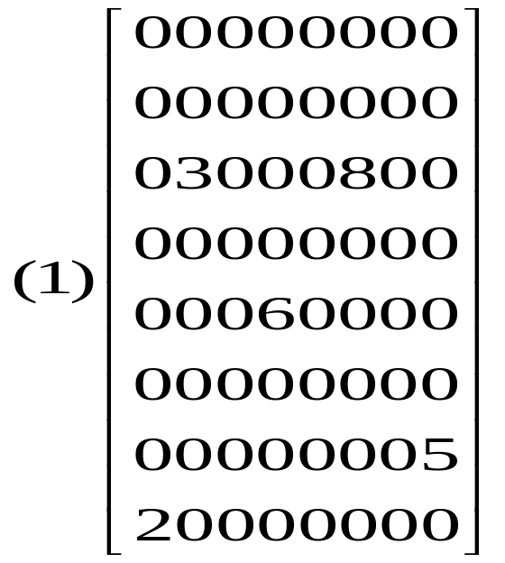
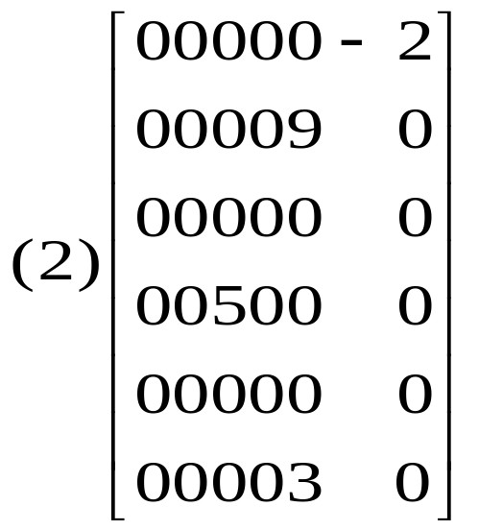
3. 用三元组表表示下列稀疏矩阵：

Slide 64
解：三元素组表中的每个结点对应于稀疏矩阵的一个非零元素，它包含有三个数据项，分别表示该元素的 行下标 、 列下标 和 元素值 。
5
8 | 8 | 5
2 | 1 | 3
2 | 5 | 8
4 | 3 | 6
6 | 7 | 5
7 | 0 | 2
6 | 6 | 4
0 | 5 | -2
1 | 4 | 9
3 | 2 | 5
5 | 4 | 3

Slide 65
第六章 树

Slide 66
一、下面是有关二叉树的叙述，请判断正误
（ ）1. 若二叉树用二叉链表作存储结构，则在n个结点的二叉树链表中只有n+1个空指针域。

Slide 67
（ √ ）1. 若二叉树用二叉链表作存储结构，则在n个结点的二叉树链表中只有n+1个空指针域。

Slide 68
（ ）2.二叉树中每个结点的两棵子树的高度差等于1。
（ ）3.二叉树中每个结点的两棵子树是有序的。

Slide 69
（ × ）2.二叉树中每个结点的两棵子树的高度差等于1。
（ √ ）3.二叉树中每个结点的两棵子树是有序的。

Slide 70
（ ）4.二叉树中每个结点的关键字值大于其左非空子树（若存在的话）所有结点的关键字值，且小于其右非空子树（若存在的话）所有结点的关键字值。

Slide 71
（ × ）4.二叉树中每个结点的关键字值大于其左非空子树（若存在的话）所有结点的关键字值，且小于其右非空子树（若存在的话）所有结点的关键字值。 （应当是二叉排序树的特点）

Slide 72
（ ）5.对于一棵非空二叉树，它的根结点作为第一层，则它的第i层上最多能有 个结点。

Slide 73
（ × ）5.对于一棵非空二叉树，它的根结点作为第一层，则它的第i层上最多能有2i —1个结点。（应 ）

Slide 74
（ ）6.用二叉链表法（link-rlink）存储包含n个结点的二叉树，结点的2n个指针区域中有n+1个为空指针。

Slide 75
（ √ ）6.用二叉链表法（link-rlink）存储包含n个结点的二叉树，结点的2n个指针区域中有n+1个为空指针。
（正确。用二叉链表存储包含n个结点的二叉树，结点共有2n个链域。由于二叉树中，除根结点外，每一个结点有且仅有一个双亲，所以只有n-1个结点的链域存放指向非空子女结点的指针，还有n+1个空指针。）即有后继链接的指针仅n-1个。

Slide 76
二、填空
1． 由３个结点所构成的二叉树有 种形态。

Slide 77
1． 由３个结点所构成的二叉树有 5 种形态。

Slide 78
2. 若已知一棵二叉树的前序序列是BEFCGDH，中序序列是FEBGCHD，则它的后序序列必是 。

Slide 79
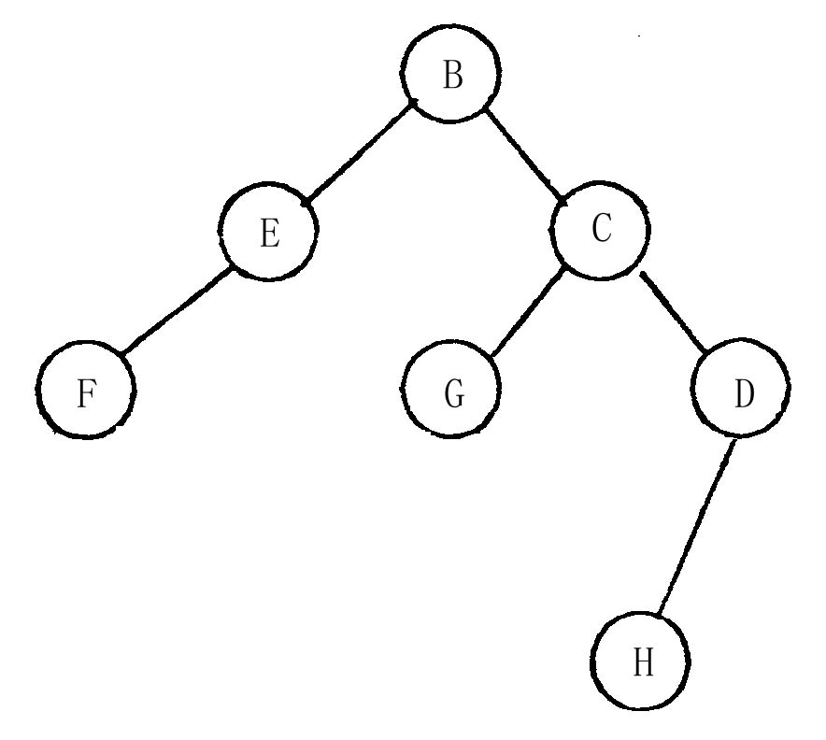
2. 若已知一棵二叉树的前序序列是BEFCGDH，中序序列是FEBGCHD，则它的后序序列必是 F E G H D C B 。
解：先由已知条件画图，再后序遍历得到结果；

Slide 81
3. 用5个权值{3, 2, 4, 5, 1}构造的哈夫曼（Huffman）树的带权路径长度是 。

Slide 82

3. 用5个权值{3, 2, 4, 5, 1}构造的哈夫曼（Huffman）树的带权路径长度是 33 。
解：先构造哈夫曼树，得到各叶子的路径长度之后便可求出WPL＝（4＋5＋3）×2＋（1＋2）×3=33

Slide 83
（ ）4．把一棵树转换为二叉树后，这棵二叉树的形态是 。
（Ａ）唯一的 （Ｂ）有多种
（Ｃ）有多种，但根结点都没有左孩子 （Ｄ）有多种，但根结点都没有右孩子

Slide 84
（ A ）4．把一棵树转换为二叉树后，这棵二叉树的形态是 。
（Ａ）唯一的 （Ｂ）有多种
（Ｃ）有多种，但根结点都没有左孩子 （Ｄ）有多种，但根结点都没有右孩子

Slide 85
四、简答题
1 一棵度为2的树与一棵二叉树有何区别？

Slide 86
四、简答题
1 一棵度为2的树与一棵二叉树有何区别？
答：度为2的树从形式上看与二叉树很相似，但它的子树是无序的，而二叉树是有序的。即，在一般树中若某结点只有一个孩子，就无需区分其左右次序，而在二叉树中即使是一个孩子也有左右之分。

Slide 87
2 给定二叉树的两种遍历序列，分别是：
前序遍历序列：D，A，C，E，B，H，F，G，I；
中序遍历序列：D，C，B，E，H，A，G，I，F，
试画出二叉树B

Slide 88
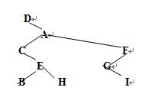

Slide 89
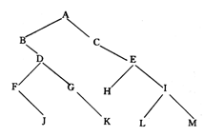
3. 试写出如图所示的二叉树分别按先序、中序、后序遍历时得到的结点序列。

Slide 90
3. 试写出如图所示的二叉树分别按先序、中序、后序遍历时得到的结点序列。
答：DLR：A B D F J G K C E H I L M
LDR: B F J D G K A C H E L I M
LRD：J F K G D B H L M I E C A

Slide 91
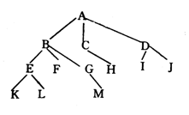
4. 把如图所示的树转化成二叉树。

Slide 92
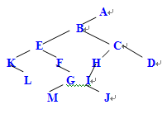
4 答：注意全部兄弟之间都要连线（包括度为2的兄弟）,并注意原有连线结点一律归入左子树，新添连线结点一律归入右子树。

Slide 93
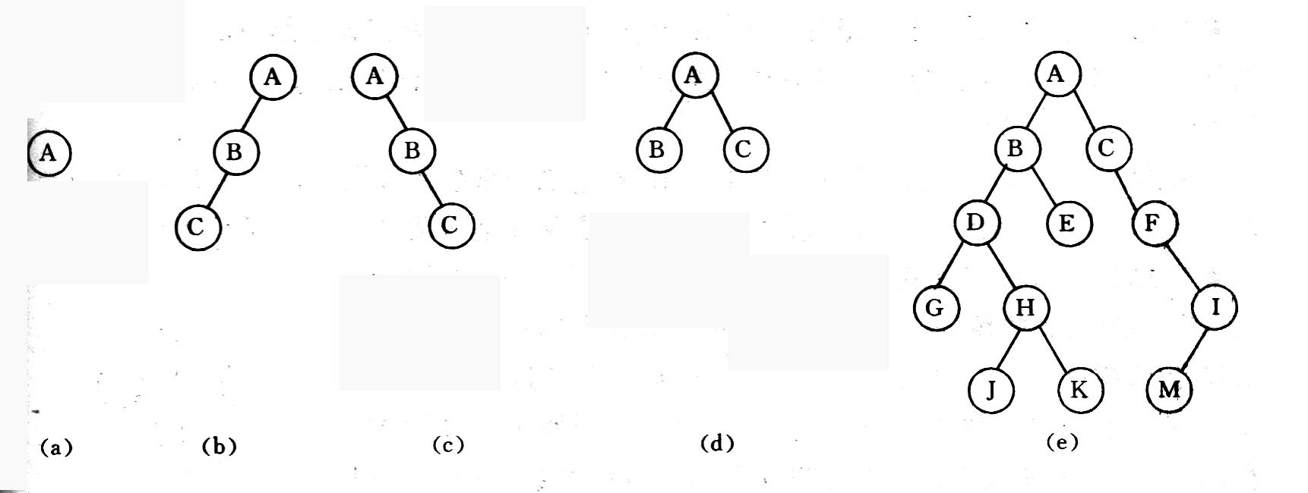
5.【严题集6.21②】画出和下列二叉树相应的森林。

Slide 94
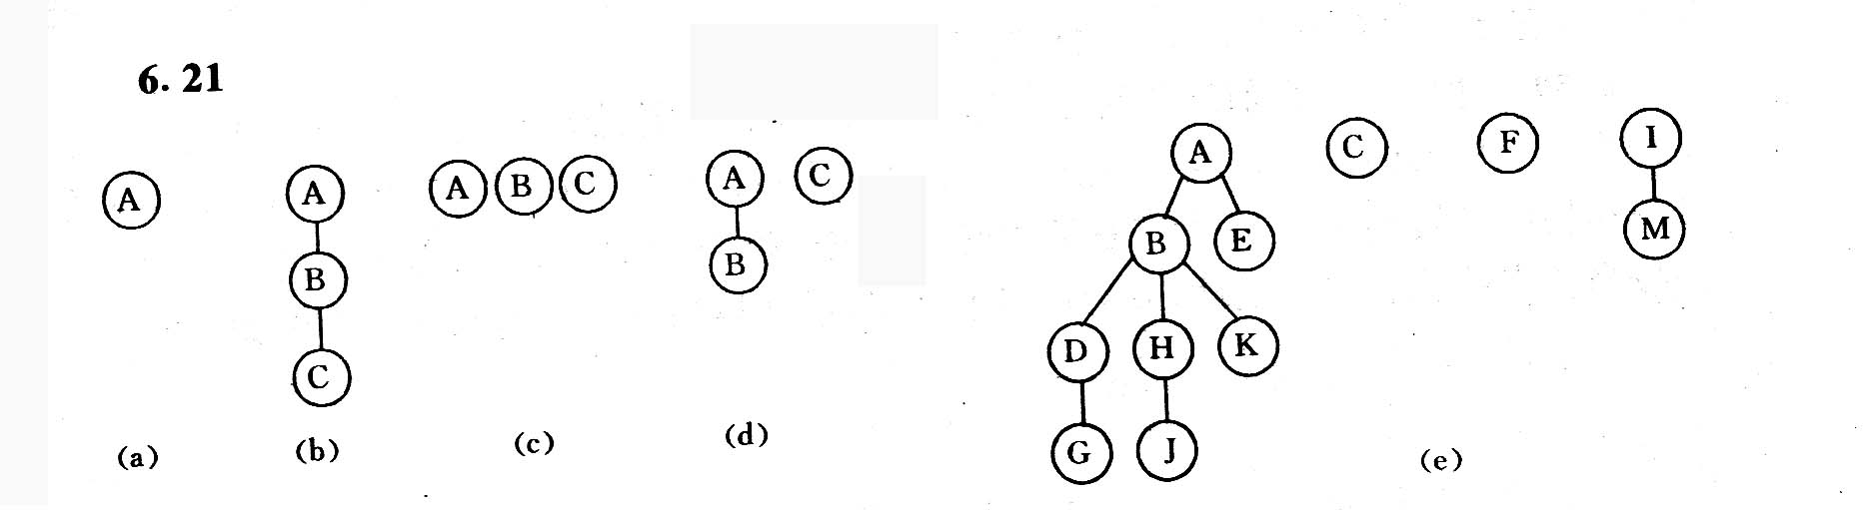
5 答：注意根右边的子树肯定是森林，
而孩子结点的右子树均为兄弟。

Slide 95
( )6．具有线性结构的数据结构是 。
A．树
B．图
C．栈和队列
D．广义表

Slide 96
( )7. 3个结点可构成 个不同形态的二叉树。
A.2 B.3 C.4 D.5

Slide 97
( D )8. 设森林F中有三棵树，第一、第二和第三棵树的结点个数分别为M1、M2和M3。与森林F对应的二叉树根结点的右子树上的结点个数是 。
A.M1 B.M1+M2 C.M3 D.M2+M3

Slide 98
( )9．某数组第一个元素的存储地址为200，每个元素的长度为4，则第五个元素的地址是 。
A.210 B.208 C.216 D.220

Slide 99
第七章 图
一、单选题
（ ）1. 在一个图中，所有顶点的度数之和等于图的边数的 倍。
A．1/2 B. 1
C. 2 D. 4

Slide 100
（ C ）1. 在一个图中，所有顶点的度数之和等于图的边数的 倍。
A．1/2 B. 1
C. 2 D. 4

Slide 101
（ ）2. 有8个结点的无向图最多有 条边。
A．14 B. 28
C. 56 D. 112

Slide 102
（ B ）2. 有8个结点的无向图最多有 条边。
A．14 B. 28
C. 56 D. 112

Slide 103
（ ）3. 有8个结点的有向完全图有 条边。
A．14 B. 28
C. 56 D. 112

Slide 104
（ C ）3. 有8个结点的有向完全图有 条边。
A．14 B. 28
C. 56 D. 112

Slide 105
二、填空题
1. 图有 、 等存储结构，遍历图有 、 等方法。

Slide 106
1. 图有 邻接矩阵 、 邻接表 等存储结构，遍历图有 深度优先遍历 、 广度优先遍历 等方法。

Slide 107
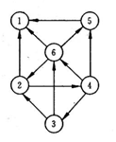

三、简答题
1. 【严题集7.1①】已知如图所示的有向图，请给出该图的:
(1)每个顶点的入/出度；
(2)邻接矩阵；
(3)邻接表；
(4)逆邻接表。

Slide 108
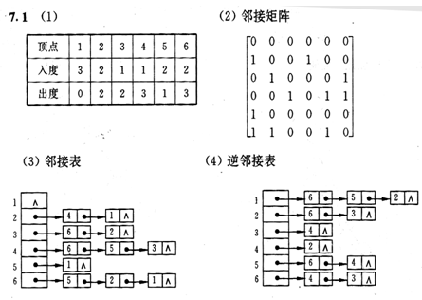

Slide 109
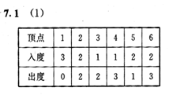

Slide 110
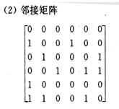

Slide 111
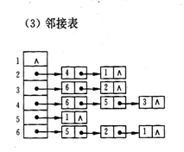

Slide 112
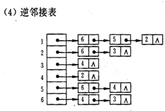

Slide 113
第八章 查找
一、填空题
1. 在数据的存放无规律而言的线性表中进行检索的最佳方法是 。

Slide 114
一、填空题
1. 在数据的存放无规律而言的线性表中进行检索的最佳方法是 顺序查找（线性查找） 。

Slide 115
2. 在各种查找方法中，平均查找长度与结点个数n无关的查找方法是 。
3. 哈希查找的基本思想是由
决定数据的存储地址。

Slide 116
2. 在各种查找方法中，平均查找长度与结点个数n无关的查找方法是 哈希查找 。
3. 哈希查找的基本思想是由 关键字的值 决定数据的存储地址。

Slide 117
4． 要进行线性查找，则线性表 A ；要进行二分查找，则线性表 B ；要进行散列查找，则线性表 C 。
供选择的答案：
A~C：① 必须以顺序方式存储 ② 必须以链表方式存储 ③ 必须以散列方式存储
④ 既可以以顺序方式，也可以以链表方式存储
⑤ 必须以顺序方式存储且数据元素已按值递增或递减的次序排好
⑥ 必须以链表方式存储且数据元素已按值递增或递减的次序排好
答案： A= B= C=

Slide 118
4．要进行线性查找，则线性表 A ；要进
行二分查找，则线性表 B ；要进行散列查找，则线性表 C 。
供选择的答案：
A~C：① 必须以顺序方式存储
② 必须以链表方式存储 ③ 必须以散列方式存储
④ 既可以以顺序方式，也可以以链表方式存储
⑤ 必须以顺序方式存储且数据元素已按值递增或递减的次序排好
⑥ 必须以链表方式存储且数据元素已按值递增或递减的次序排好
答案： A= ④ B= ⑤ C= ③

Slide 119
三、简答题
1. 二分（折半）查找适不适合链表结构的序列，为什么？用二分查找的查找速度必然比线性查找的速度快，这种说法对吗？

Slide 120
1.二分（折半）查找适不适合链表结构的序列，为什么？用二分查找的查找速度必然比线性查找的速度快，这种说法对吗？
答：不适合！虽然有序的单链表的结点是按从小到大（或从大到小）顺序排列，但因其存储结构为单链表，查找结点时只能从头指针开始逐步搜索，故不能进行折半查找。
二分查找的速度在一般情况下是快些，但在特殊情况下未必快。例如所查数据位于首位时，则线性查找快；而二分查找则慢得多。

Slide 121
2. 选取散列函数H（key）=（3*key）%11，用线性探测法处理冲突，对下列关键码序列构造一个散列地址空间为0～10，表长为11的散列表，{22，41，53，08，46，30，01，31，66}。

Slide 122
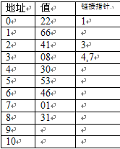

解：由题意知，m=11(刚好为素数)
则(22*3)%11=6……0
(41*3)%11=11……2
(53*3)%11=14……5
(08*3)%11=2……2
(46*3)%11=12……6
(30*3)%11=8……2
(01*3)%11=0……3
(31*3)%11=8……5
(66*3)%11=9……0

Slide 123
3.对以下关键字序列建立哈希表：（SUN,MON,TUE,WED,THU,FRI,SAT）,哈希函数为H(K)=（K中最后一个字母在字母表中的序号）MOD 7。用线性探测法处理冲突，要求构造一个装填因子为0.7的哈希表，并分别计算出在等概率情况下查找成功的平均查找长度。

Slide 124
第十章 排序
一、填空题
1. 在堆排序和快速排序中，若初始记录接近正序或反序，则选用 ；若初始记录基本无序，则最好选用 。

Slide 125
1. 在堆排序和快速排序中，若初始记录接近正序或反序，则选用 堆排序 ；若初始记录基本无序，则最好选用 快速排序 。

Slide 126
（ ）2． 排序方法中，从未排序序列中依次取出元素与已排序序列（初始时为空）中的元素进行比较，将其放入已排序序列的正确位置上的方法，称为
Ａ. 希尔排序 Ｂ. 冒泡排序 Ｃ. 插入排序 Ｄ. 选择排序

Slide 127
（ C ）2． 排序方法中，从未排序序列中依次取出元素与已排序序列（初始时为空）中的元素进行比较，将其放入已排序序列的正确位置上的方法，称为
Ａ. 希尔排序 Ｂ. 冒泡排序 Ｃ. 插入排序 Ｄ. 选择排序

Slide 128
（ ）3．快速排序在下列哪种情况下最易发挥其长处。
Ａ. 被排序的数据中含有多个相同排序码
Ｂ. 被排序的数据已基本有序
Ｃ. 被排序的数据完全无序
Ｄ. 被排序的数据中的最大值和最小值相差悬殊

Slide 129
（ C ）3．快速排序在下列哪种情况下最易发挥其长处。
Ａ. 被排序的数据中含有多个相同排序码
Ｂ. 被排序的数据已基本有序
Ｃ. 被排序的数据完全无序
Ｄ. 被排序的数据中的最大值和最小值相差悬殊

Slide 130
（ ）4．堆的形状是一棵
Ａ. 二叉排序树 Ｂ.满二叉树 Ｃ. 完全二叉树 Ｄ. 平衡二叉树

Slide 131
（ C ）4．堆的形状是一棵
Ａ. 二叉排序树 Ｂ.满二叉树 Ｃ. 完全二叉树 Ｄ. 平衡二叉树

Slide 132
( C )5下列排序算法中，其中 是稳定的。
A．快速排序
B．堆排序
C．冒泡排序
D．希尔排序

Slide 133
( )6．排序时扫描待排序记录序列，顺次比较相邻的两个元素的大小，逆序时就交换位置。这是哪种排序方法的基本思想？
A. 堆排序
B.直接插入排序
C.快速排序
D.冒泡排序

Slide 134
( B )7. 在一个具有n个顶点的完全无向图的边数为 。
A. n(n+1)/2
B. n(n-1)/2
C.n(n-1)
D. n(n+1)

Slide 135
( A)8．深度为5的二叉树至多有（ ）个结点。
A．31 B．32 C．16 D．10

Slide 136
( )9．已知一个有向图的邻接矩阵表示，要删除所有从第i个结点发出的边，应该：
A.将邻接矩阵的第i行删除
B.将邻接矩阵的第i行元素全部置为0
C.将邻接矩阵的第i列删除
D.将邻接矩阵的第i列元素全部置为0

Slide 137
( B )10. 在一个具有n个顶点的完全无向图的边数为 。
A. n(n+1)/2 B. n(n-1)/2 C.n(n-1) D. n(n+1)

Slide 138
1. 数据结构的逻辑结构有哪四类？
2．设有1000个无序元素，仅要求找出前10个最小元素，在下列排序方法中（归并排序、基数排序、快速排序、堆排序、插入排序）哪一种方法最好，为什么？
3. 简述栈和队列的共同点和不同点。
4. 算法的定义和特性。

Slide 139
5.使用折半查找的两个前提条件是什么？

Slide 140
1 .已知叶子结点值2，3，5，6，9，14，构造哈夫曼树，计算其带权路径长度。

